Slide 1


ỦY BAN NHÂN DÂN QUẬN LONG BIÊN
TRƯỜNG MẦM NON GIANG BIÊN
LĨNH VỰC PHÁT TRIỂN NHẬN THỨC
Đề tài: Nhật biết số thứ tự trong phạm vi 4 Lứa tuổi: 4-5 tuổi
Giáo viên: Đỗ Thị Hường
Năm học: 2022 – 2023

Slide 2


Ổn định tổ chức:
Cô và trẻ hát “Bé tập đếm”

Slide 3
II.Ôn nhận biết các số và đếm đến 4

Slide 4

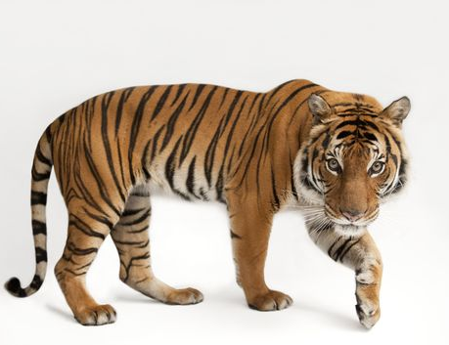
1

Slide 5

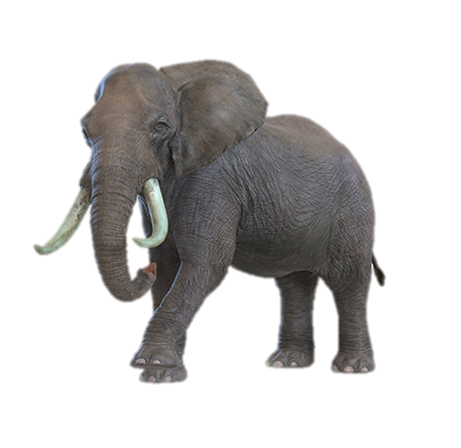
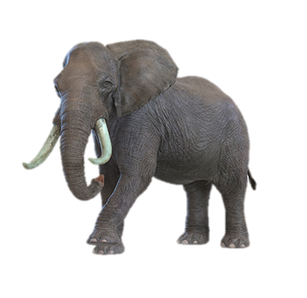
2

Slide 6

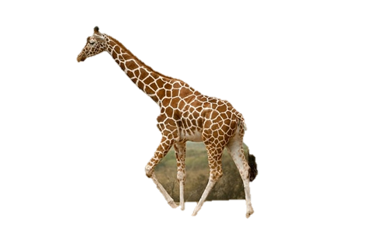
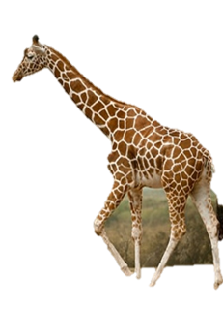
3

Slide 7



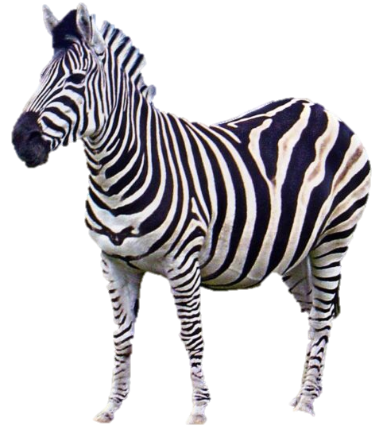
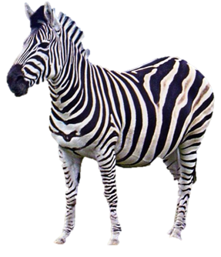
4

Slide 8
III. Họat động 3: Nhận biết số thứ tự trong phạm vi 4

Slide 9
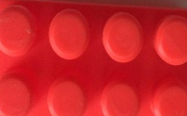
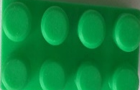
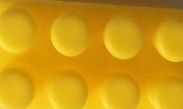
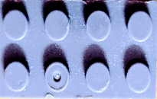
1
2
3
4

Slide 10
1
2

Slide 11
2
3

Slide 12
3
4

Slide 13
1
2
3
4

Slide 14
Trò chơi: Bé nhanh trí

Slide 15





Bé hãy điền đúng số thứ thự còn thiếu vào chỗ trống:
1
3
4
3
2
1

Slide 16
Bé hãy điền đúng số thứ thự còn thiếu vào chỗ trống:
1
2
3
1
2

Slide 17


Bé hãy điền đúng số thứ thự còn thiếu vào chỗ trống:
2
3
2
3
1

Slide 18
Bé hãy điền đúng số thứ thự còn thiếu vào chỗ trống:
1
2
3
2
3
1

Slide 19
Trò chơi:
Thử tài của bé

Slide 20

Câu 1: Số liền trước số 2 là số mấy?
1
2
3
4
A: Số 3
B: Số 2
C: Số 1

Slide 21

Câu 2: Số liền trước số 3 là số mấy ?
2
3
4
1
A. số 3
B. Số 2
C. Số 1

Slide 22







Câu 3: Số liền sau số 2 là số mấy?

Slide 23





Câu 4: số liền sau số 3 là số mấy?
4
C. Số 4

Slide 24


